Slide 1
40:21

Slide 2


TEST
R+SQL 問題集
TEST
40:21
標準編
TEST
TEST

Slide 3
TEST
TEST
TEST
TEST

Slide 4


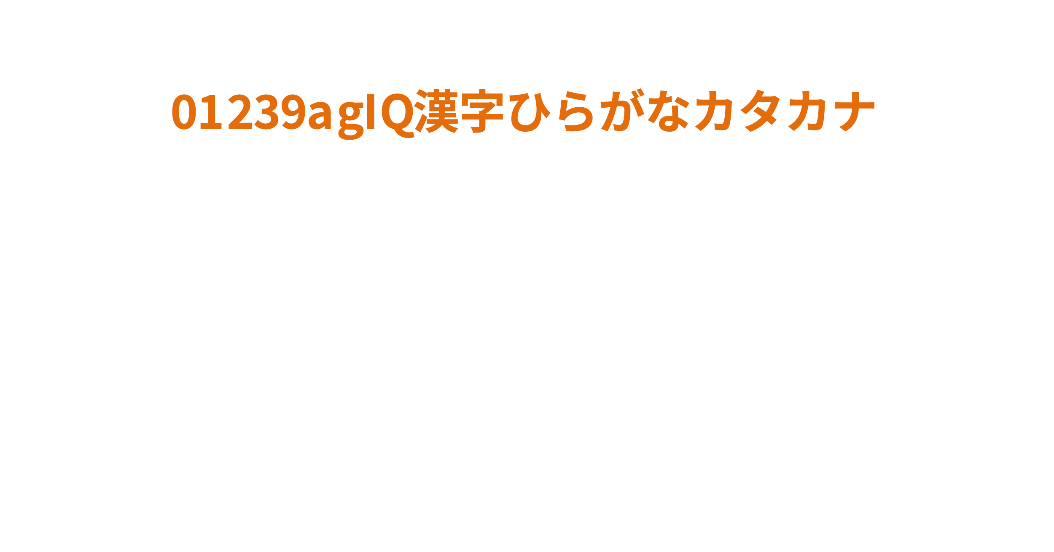

Slide 5


01239agIQ漢字ひらがなカタカナ
01239agIQ漢字ひらがなカタカナ

Slide 9



Slide 11



Slide 12


データサイエンス
100本ノック
（構造化データ加工編）

Slide 13

データサイエンス
100本ノック
（構造化データ加工編）

Slide 14





データサイエンス
100本ノック
（構造化データ加工編）

Slide 15


データサイエンス
100本ノック
(構造化データ加工編)

Slide 16
データサイエンス
100本ノック
(構造化データ加工編ガイドブック)

Slide 17
データサイエンス
100本ノック
(構造化データ加工編ガイドブック)

Slide 18
データサイエンス
100本ノック
(構造化データ加工編ガイドブック)

Slide 19
データサイエンス
100本ノック
(構造化データ加工編ガイドブック)

Slide 20
データサイエンス
100本ノック
(構造化データ加工編ガイドブック)

Slide 21
データサイエンス
100本ノック
(構造化データ加工編ガイドブック)

Slide 22
データサイエンス
100本ノック
(構造化データ加工編ガイドブック)

Slide 23

データサイエンス
100本ノック
(構造化データ加工編ガイドブック)

Slide 24

データサイエンス
100本ノック
(構造化データ加工編ガイドブック)

Slide 25

データサイエンス
100本ノック
(構造化データ加工編ガイドブック)

Slide 26

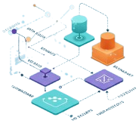
データサイエンス
100本ノック
(構造化データ加工編ガイドブック)

Slide 27

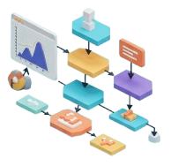
データサイエンス
100本ノック
(構造化データ加工編ガイドブック)

Slide 28





データサイエンス
100本ノック
(構造化データ加工編ガイドブック)

Slide 29
データサイエンス
100本ノック
(構造化データ加工編ガイドブック)

Slide 30



データサイエンス
100本ノック
(構造化データ加工編ガイドブック)

Slide 31
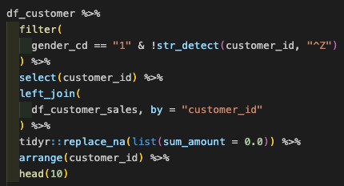
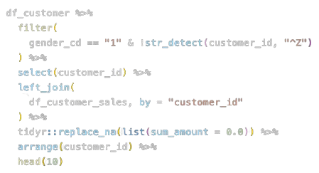

Slide 32
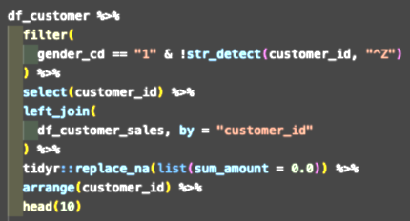
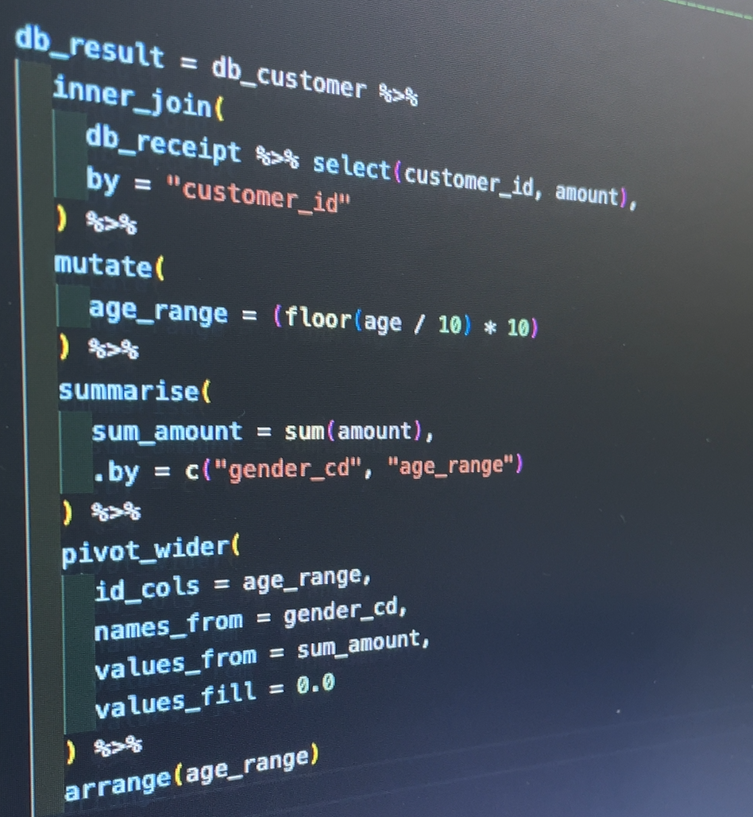

Slide 33



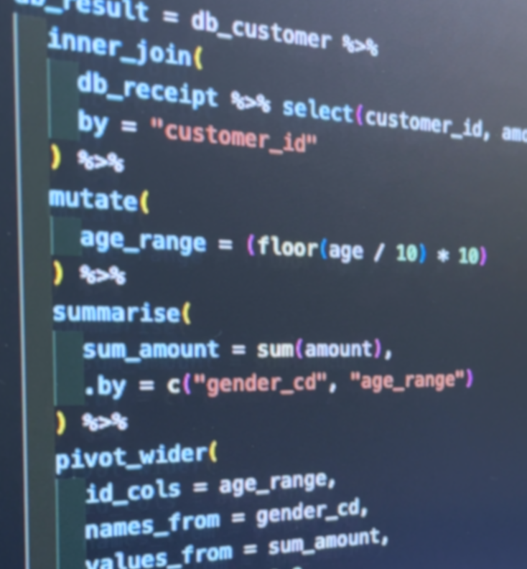




R
R

Slide 34
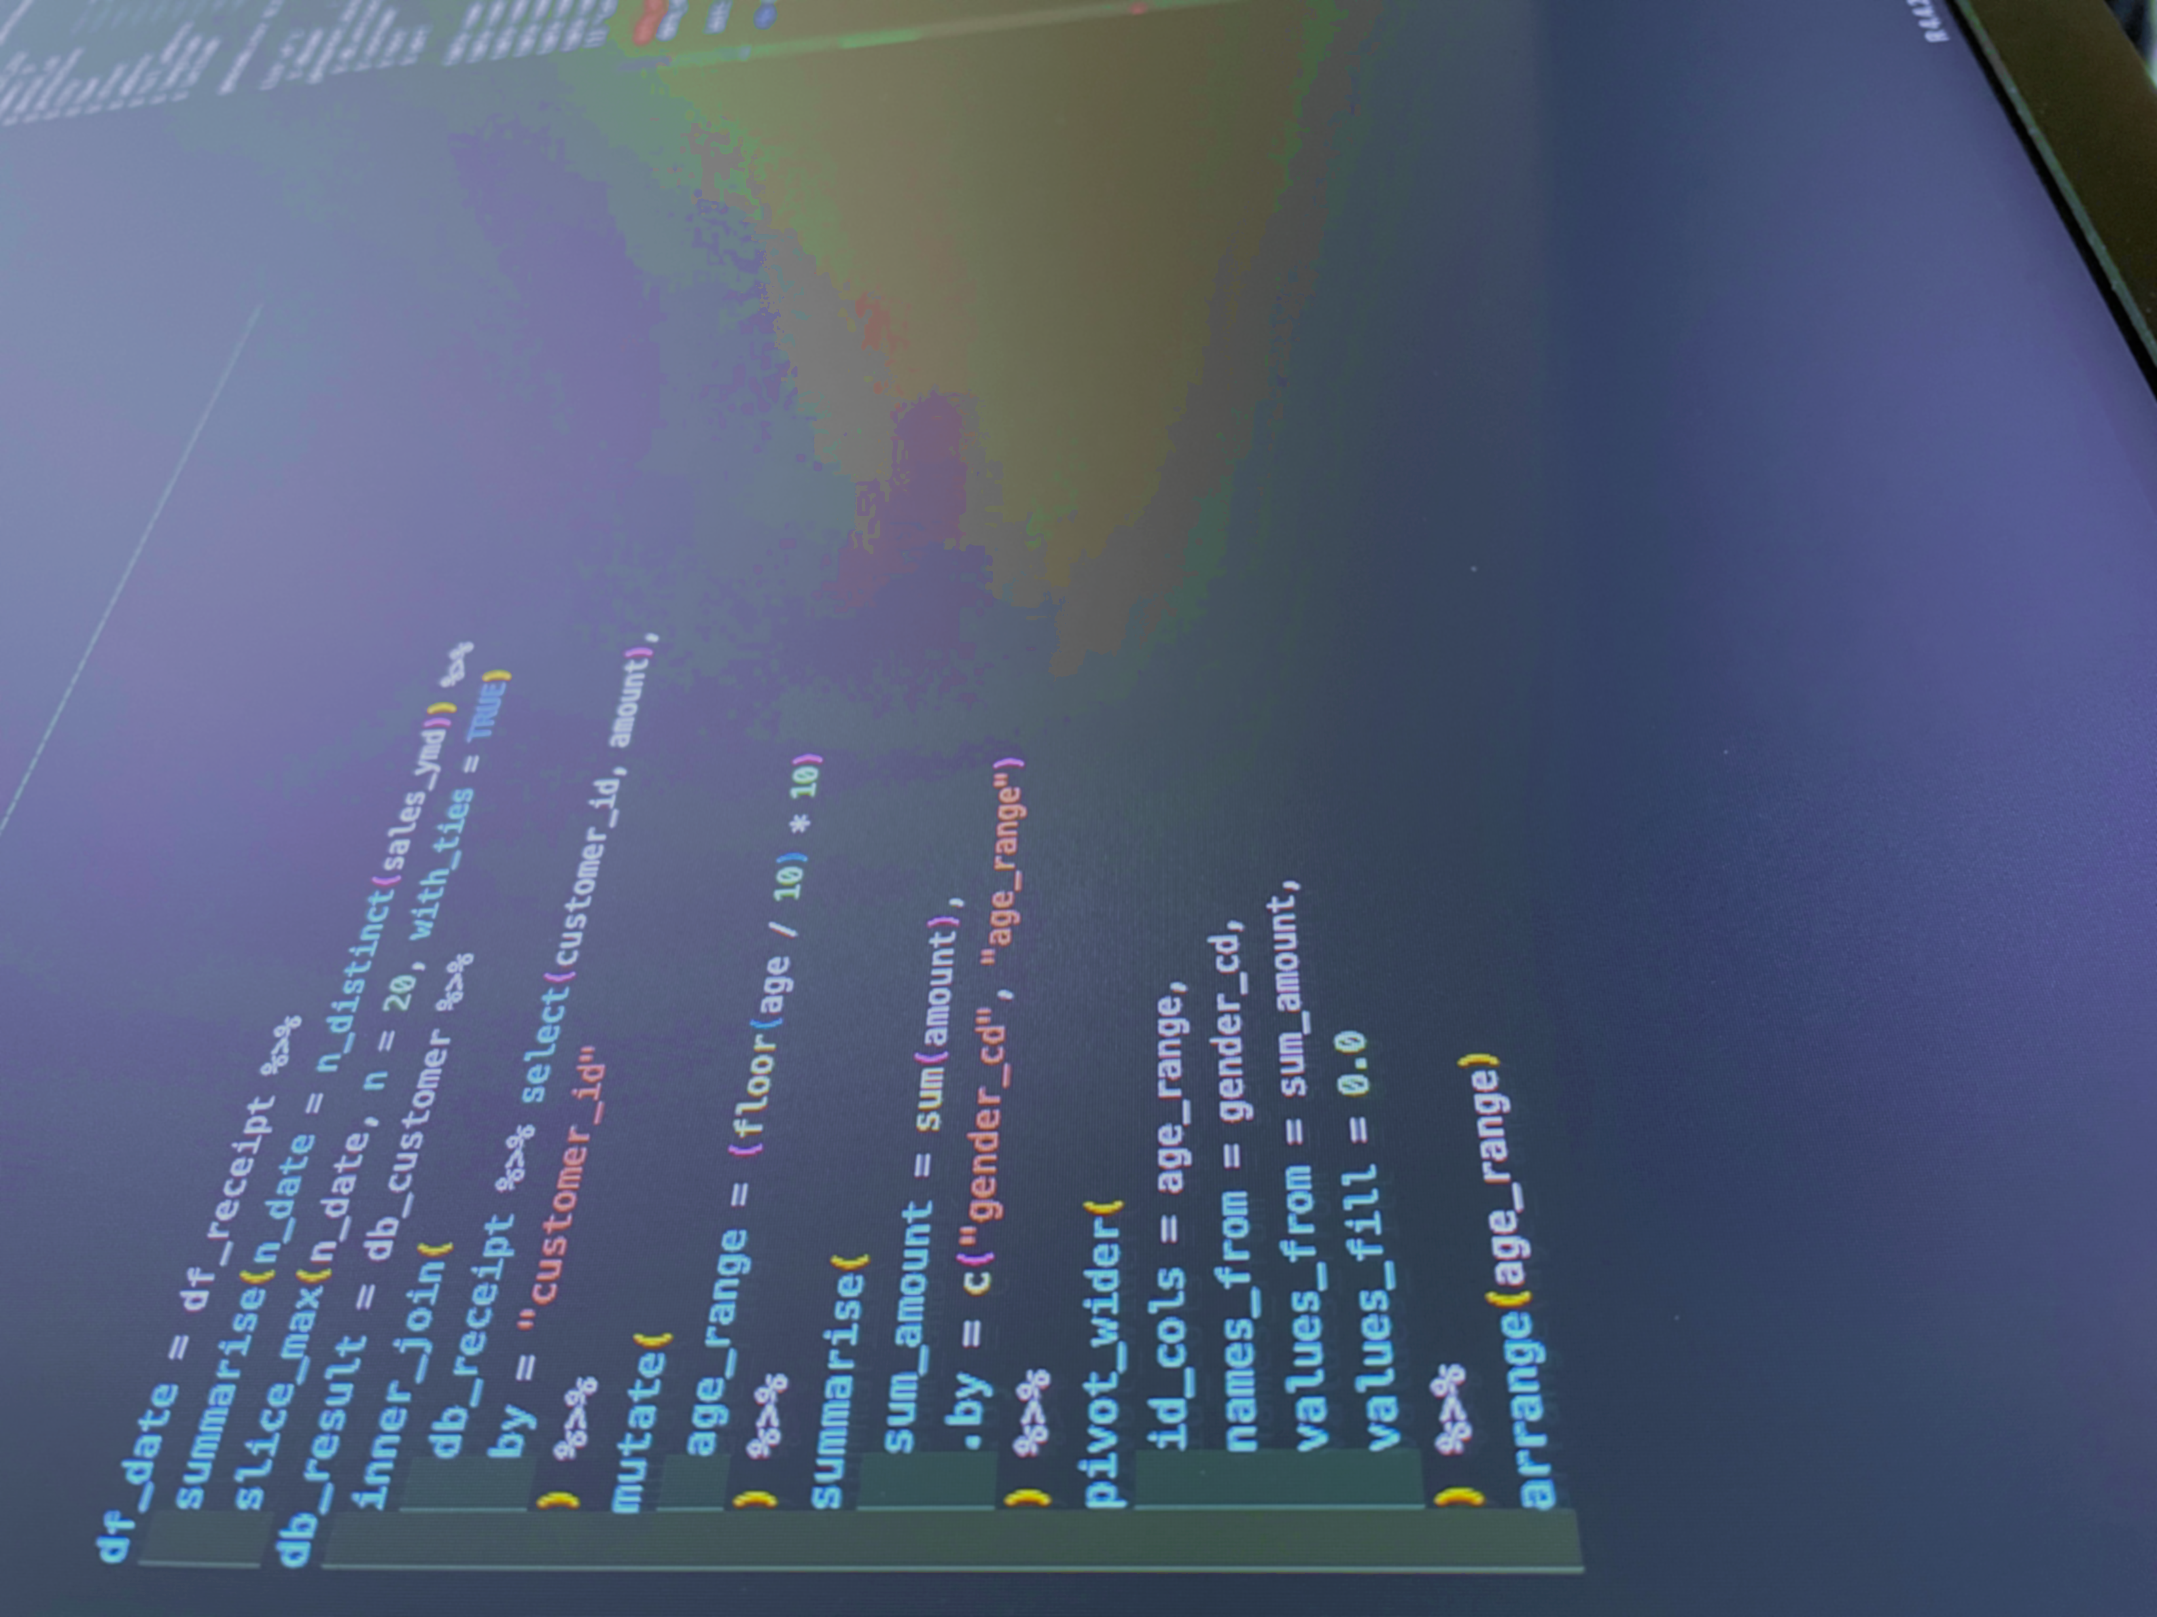






R & SQL
演習問題

Slide 35
番号付き
R & SQL
演習問題
R-029

Slide 36
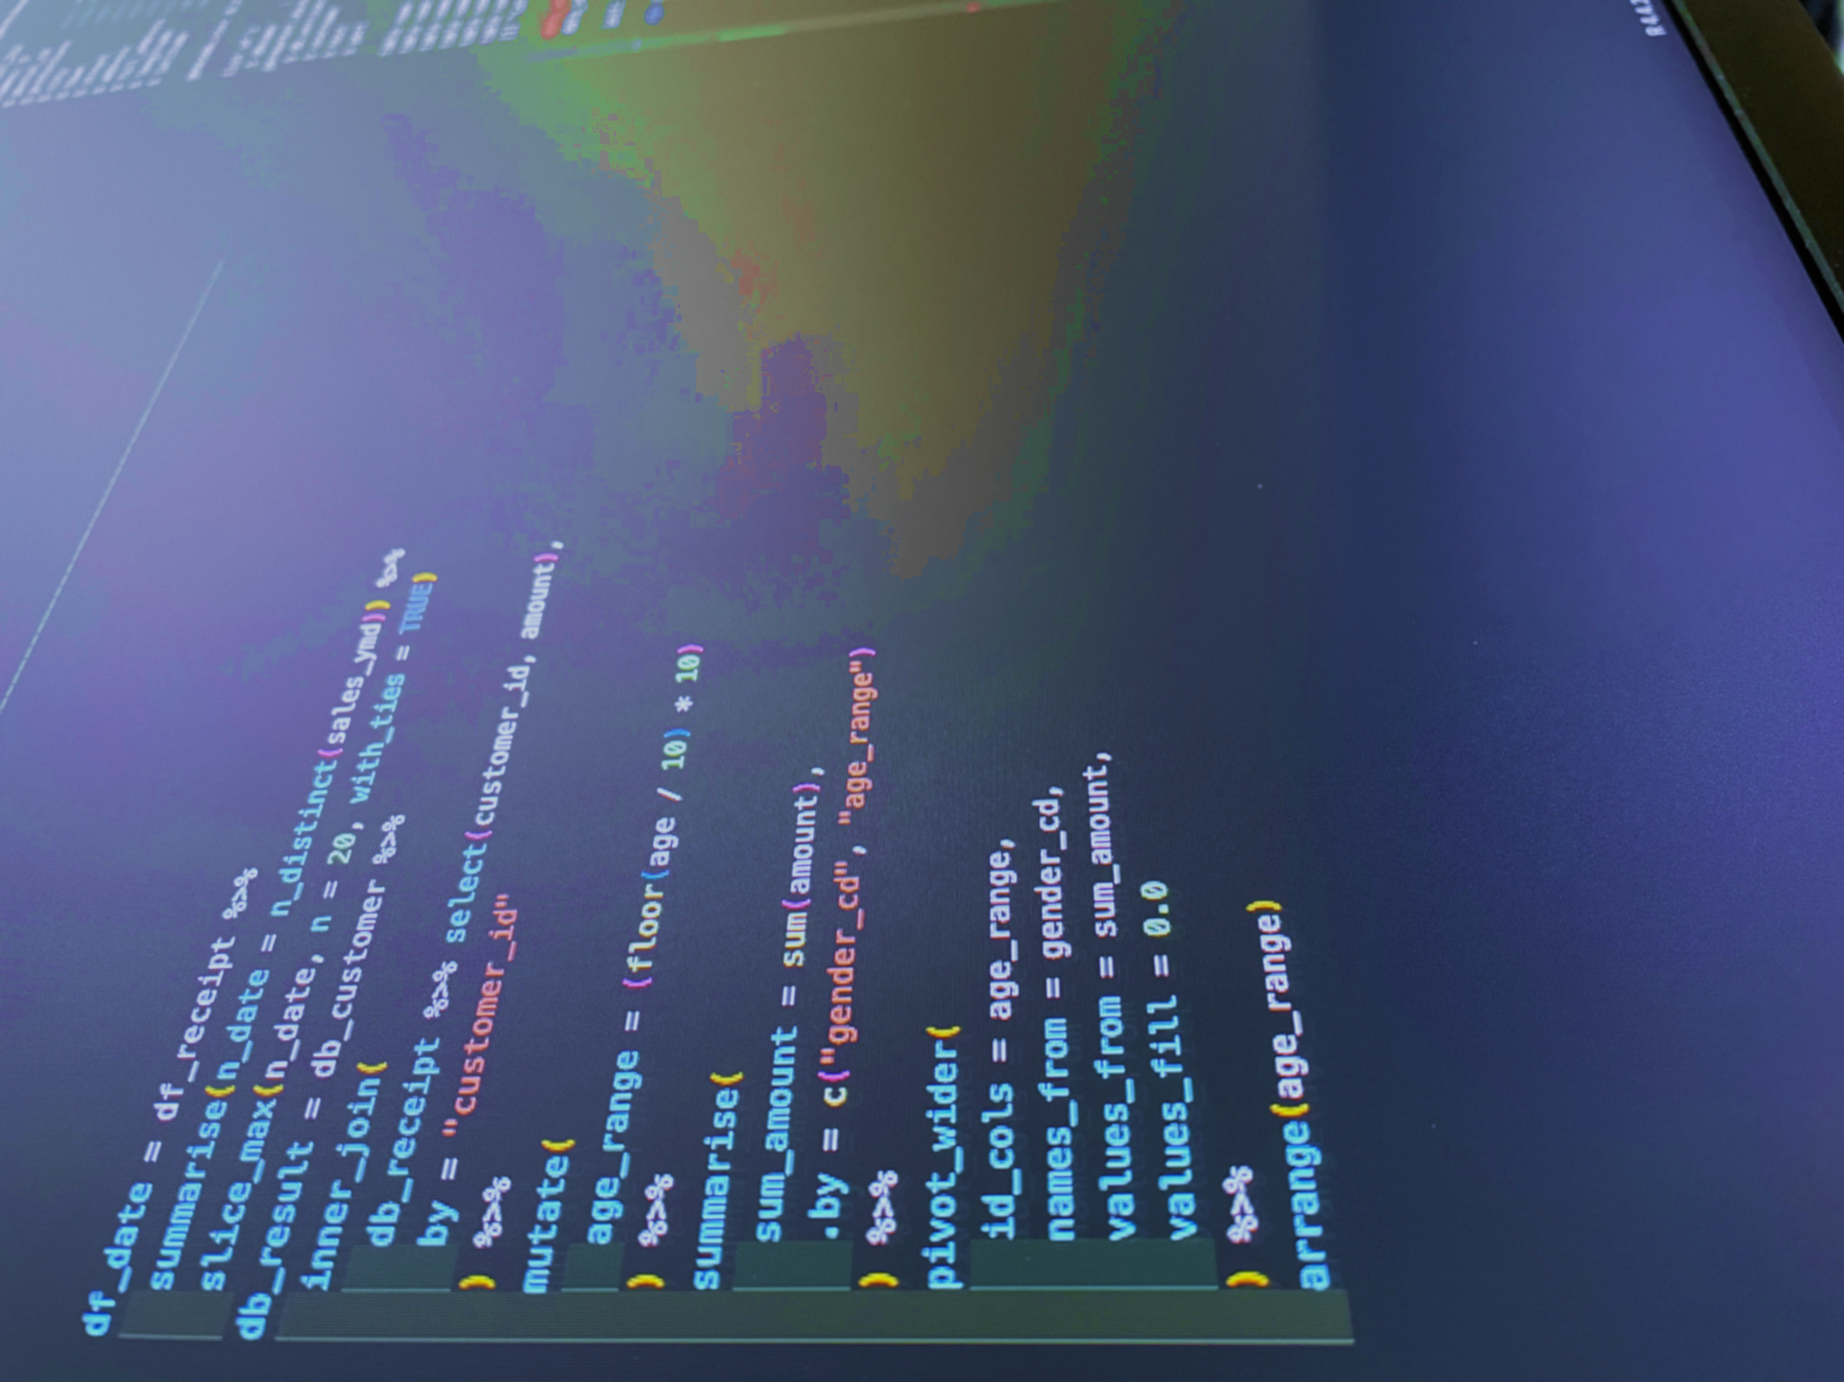


番号付き
R & SQL
演習問題
R-029

Slide 37
番号なし
R & SQL
演習問題

Slide 38
番号あり
R & SQL
演習問題
R-029

Slide 39

R & SQL
実践ドリル

Slide 40



番号なし
R & SQL
演習問題

Slide 41


番号なし
R & SQL
演習問題

Slide 42
番号なし
R & SQL
演習問題

Slide 43







番号なし
R & SQL
演習問題

Slide 44

番号なし
R & SQL
実践ドリル

Slide 45


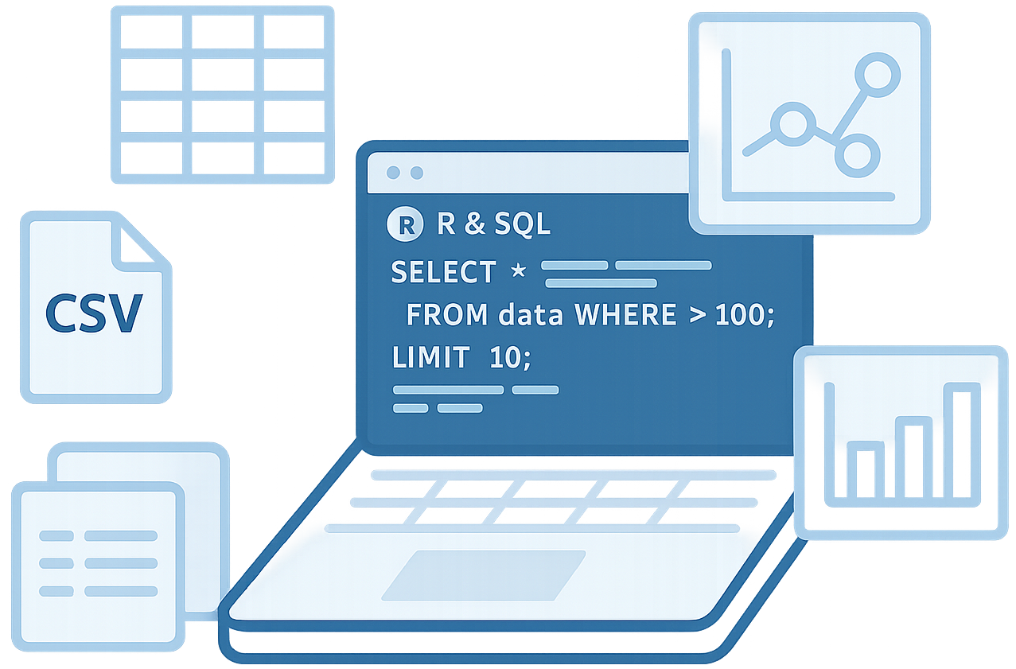




Slide 46

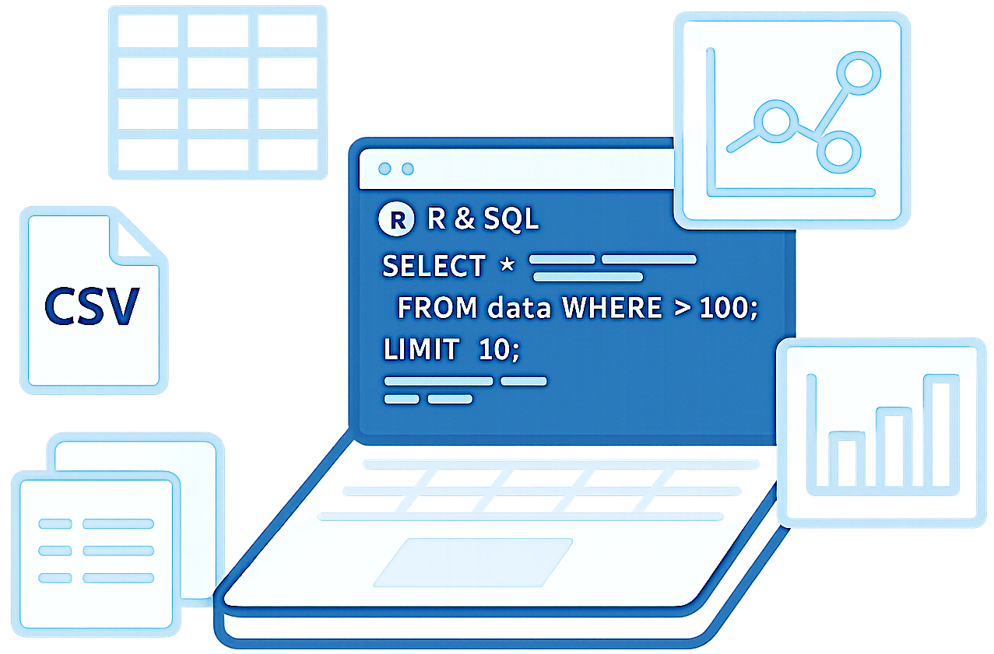

データサイエンス
100本ノック＋α
概要・導入

Slide 47

データサイエンス
100本ノック＋α
概要・導入

Slide 48

データサイエンス
100本ノック＋α
概要・導入

Slide 49



データサイエンス
100本ノック＋α
概要・導入

Slide 50

データサイエンス
100本ノック＋α
概要・導入

Slide 51

データサイエンス
100本ノック＋α
概要・導入

Slide 52
データサイエンス100本ノック＋α
概要・導入

Slide 53
データサイエンス
100本ノック＋α
データサイエンス100本ノック＋α
データサイエンス100本ノック＋α
概要・導入
データサイエンス
100本ノック＋α

Slide 54







データサイエンス
100本ノック＋α
概要・導入
データサイエンス
100本ノック＋α

Slide 55





データサイエンス
100本ノック＋α
概要・導入
データサイエンス
100本ノック＋α

Slide 56






データサイエンス
100本ノック＋α
概要・導入

Slide 57


データサイエンス
100本ノック＋α
概要・導入

Slide 58
データサイエンス
100本ノック＋α
概要・導入

Slide 59
データサイエンス
100本ノック＋α
概要・導入

Slide 60
データサイエンス
100本ノック＋α
概要・導入

Slide 61






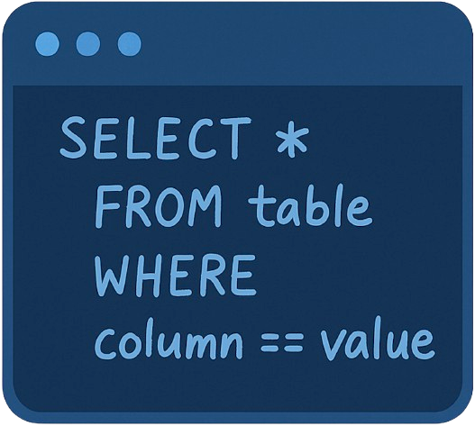




Slide 62


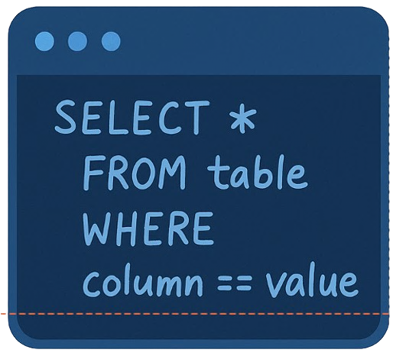
Rでデータベース操作
SQL自動生成

Slide 63

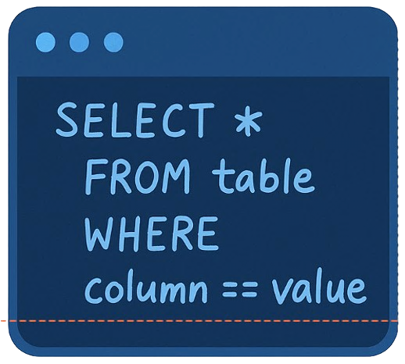
Rでデータベース操作
SQL自動生成

Slide 64

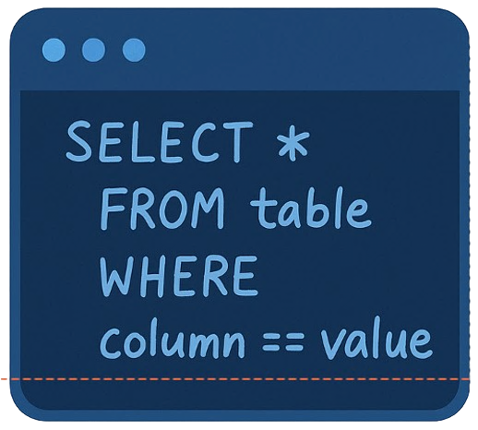
Rでデータベース操作
SQL自動生成

Slide 65


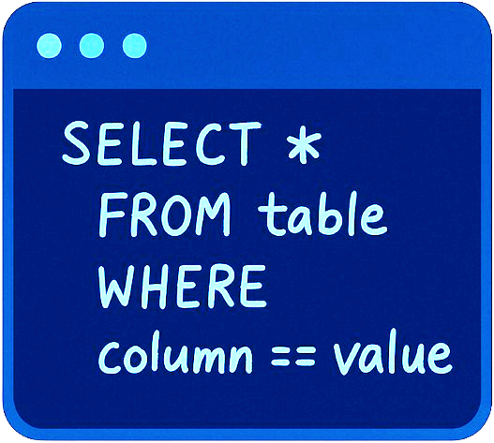
Rでデータベース操作
SQL自動生成

Slide 66
Rでデータベース操作
SQL自動生成

Slide 67

Rでデータベース操作
SQL自動生成

Slide 68

Rでデータベース操作
SQL自動生成

Slide 69



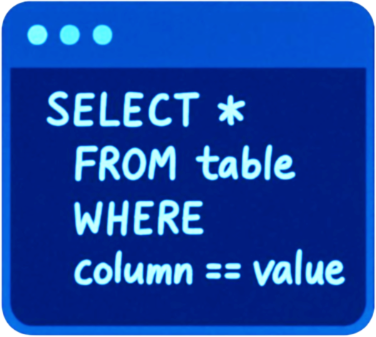
Rでデータベース操作
SQL自動生成

Slide 70


Rでデータベース操作
SQL自動生成

Slide 71

Rでデータベース操作
SQL自動生成

Slide 72

Rでデータベース操作
SQL自動生成

Slide 73


Rでデータベース操作
SQL自動生成

Slide 74

Rでデータベース操作
SQL自動生成

Slide 75
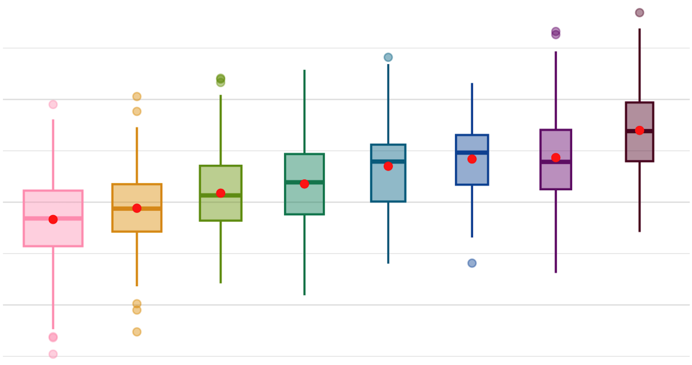

Slide 78
R+SQL 問題集
標準編
R+SQL 問題集
発展編
R+SQL 問題集
挑戦編

